Slide 2
Unidad 4 : De la Nueva Metrópoli al ELA
Cap. 12 : Una Nueva Metrópoli

Slide 3
Para aprender…
¿Cómo era la vida en Puerto Rico durante los primeros años de administración por los Estados Unidos?
Paginas 202-203

Slide 4
Términos que debes aprender
Gobierno civil
Sufragio universal
Ley Foraker
Ciudadanos de Puerto Rico
Ley de Cabotaje
Casos Insulares

Slide 5
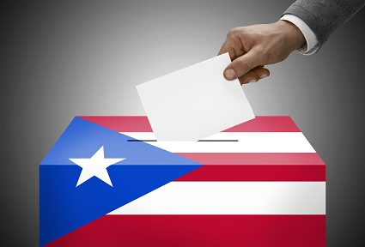
Un Gobierno Civil
En 1899 se presentó ante el Congreso de EEUU, un proyecto de ley para establecer un gobierno civil en la isla. Los políticos locales aprovecharon para reclamar mayor participación ciudadana. Uno de estos fue el restablecimiento del sufragio universal masculino, que permitía a varones de 25 años de edad o mas votar.

Slide 6
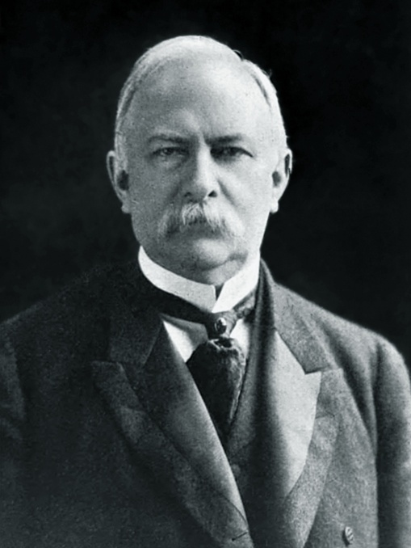
La Ley Foraker
El 2 de abril de 1900, el presidente McKinley firmó una ley civil que estableció un gobierno civil en Puerto Rico. Esta ley se conocía como la Ley Foraker por su patrocinador, Joseph Benson Foraker. El nuevo gobierno tenía un gobernador (americano) y un consejo ejecutivo designados por el Presidente, una Cámara de Delegados, un sistema judicial con una Corte Suprema y un Comisionado Residente sin derecho a voto en el Congreso. Además, todas las leyes federales de los EE UU debían aplicar a la isla.
PULSAR

Slide 7
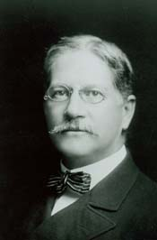
El Hombre que se robó a Puerto Rico
Charles H. Allen, el primer gobernador civil estadounidense de Puerto Rico llegó el 27 de abril de 1900 . Sirvió solo 17 meses. Fue sumamente corrupto, robando dinero destinado a ayudar la isla y dando beneficios cuestionables a otros americanos en la isla. Al analizar el potencial de la producción azucarera local, Allen renunció como gobernador y se dirigió directamente a Wall Street, donde lo nombraron vicepresidente de dos bancos.

Slide 8
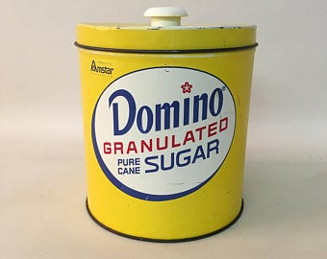
En 1907, su compañía, la American Sugar Refining Company, controlaba el 98% de la industria del azúcar en los EE UU. Como gobernador de Puerto Rico, Allen utilizó su posición para adquirir un imperio azucarero internacional y un interés controlador sobre toda la economía puertorriqueña.

Slide 9
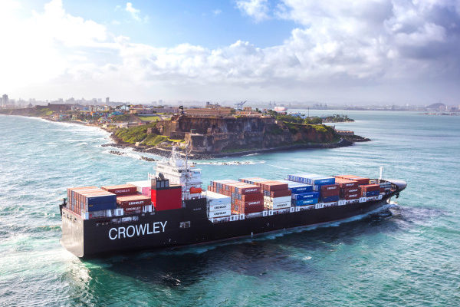
La Ley de Cabotaje
Las leyes de cabotaje de los EE UU limitan el tráfico de barcos entre esta nación, y sus territorios, a barcos construidos y registrados en los EE UU. Esta ley fue aplicada a Puerto Rico en 1900, cuando se aprobó Ley Foraker y dispuso que el cabotaje entre la isla y EE UU sería “regulado de conformidad con las disposiciones de ley aplicables a dicho comercio marítimo ...” Al aprobarse la segunda ley orgánica o la Ley Jones en 1917, las leyes de cabotaje continuaron y prevalecen hasta el presente.
PULSAR

Slide 10
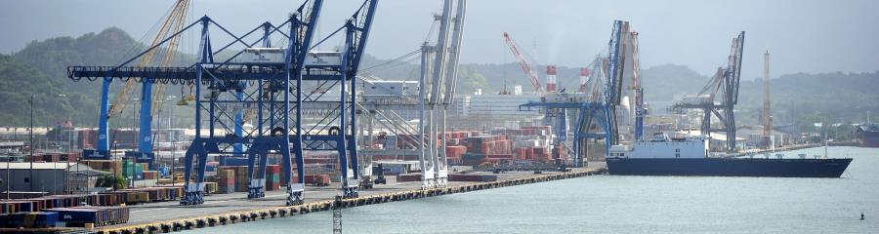
Estas leyes nos obligan a utilizar exclusivamente la marina mercante de EEUU, la más cara e ineficiente del mundo. Esta imposición es una aberración en la época actual, cuando predomina el libre comercio y la globalización.
Los consumidores puertorriqueños pagamos más caro por los productos que adquirimos aquí. Se estima que si las leyes de cabotaje no nos aplicaran, los costos de transportación de las productos que importamos bajarían hasta un 40%.

Slide 11
Los Casos Insulares
Los casos insulares son una serie de sentencias de la Corte Suprema de EE UU a principios del siglo XX. Este Tribunal decidió más de una decena de controversias relacionadas con las leyes que el Congreso Federal promulgó para Puerto Rico. Lo que estaba en juego, era si los habitantes de la isla iban a tener los mismos derechos que los ciudadanos residiendo en los estados federados.

Slide 12
La Corte Suprema de los EE UU resolvió que todos los derechos constitucionales no son extendidos a todos los territorios bajo el control americano. Los territorios y sus ciudadanos solo tienen derecho a la plena protección de la Constitución cuando el Congreso de los EE UU los haya incorporado como "parte integrante" de la nación (DeLima v. Bidwell, Dooley v. United States, Downes v. Bidwell). En otras palabras, el Congreso, no la Constitución, tendría la ultima palabra en cuanto a determinaciones sobre la isla.

Slide 13
Es hora de leer
¡¿Leer, no mirar?!
Toma 20 minutos para leer y contestar la pregunta inicial y definir los términos del día. Prepárate para discutir la lectura en clases. Pero eso no es todo…

Slide 14
Demuestra lo que sabes
Completa las actividades de assessment de la pagina 203 del libro y las 51-52 de cuaderno de actividades. Envíala al maestro al terminar. Recuerda que el trabajo del libro se sube a College One y el de cuaderno se acumulará y enviará en un folder al final del semestre.

Slide 15
En la próxima lección
Jim Soto © 2021

